Slide 1
PART 41
Perulangan FOR DO dalam Pascal

Slide 2
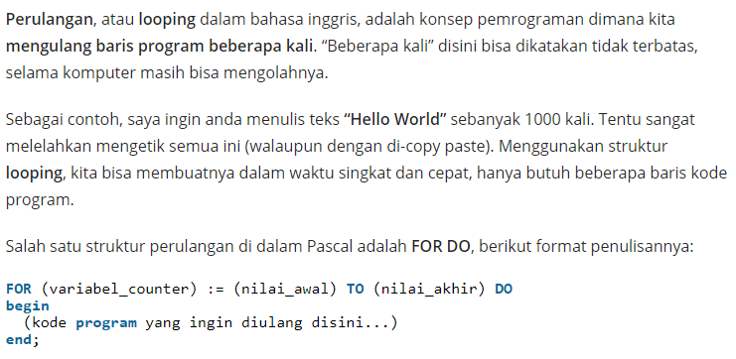
Pengertian Perulangan FOR DO dalam Pascal

Slide 3
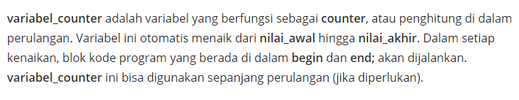

Slide 4
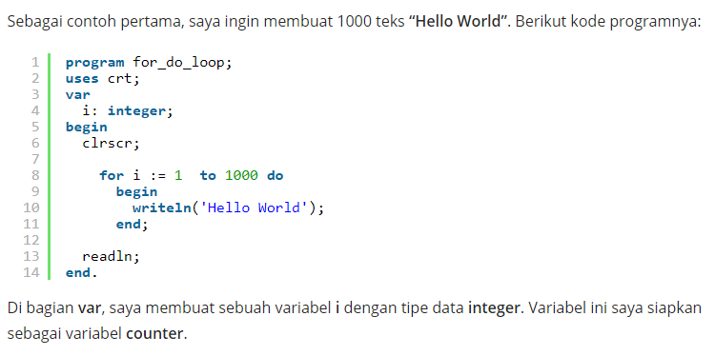
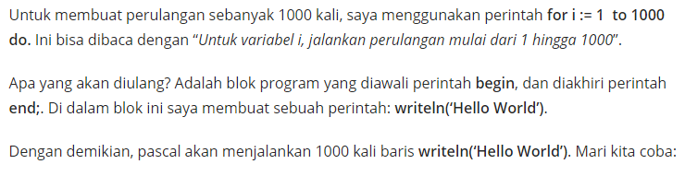
Contoh Kode Program PASCAL untuk Perulangan FOR DO

Slide 5
Mari masuk ke contoh selanjutnya. Kali ini saya ingin membuat kode program yang merupakan daftar perkalian 7, yakni 7 x 1 = 7, 7 x 2 = 14, 7 x 3 = 21, dst hingga 7 x 10 = 70. Disini kita harus menggunakan variabel counter i agar setiap perkalian naik dari 1 hingga 10. Berikut kode program yang saya gunakan:

Slide 6
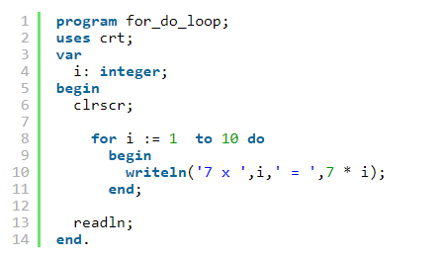

Slide 7
Sebagai contoh terakhir, mari kita coba modifikasi kode program diatas agar lebih interaktif. Kali ini saya ingin membuat daftar perkalian tapi angka perkaliannya diinput oleh pengguna. Misalnya diinput angka 9, tampilkan daftar perkalian 9 x 1, 9 x 2, hingga 9 x 10. Jika diinput 14, tampilkan perkalian 14 x 1, 14 x 2, hingga 14 x 10.
Sebagai latihan, silahkan anda coba buat sendiri.

Slide 8
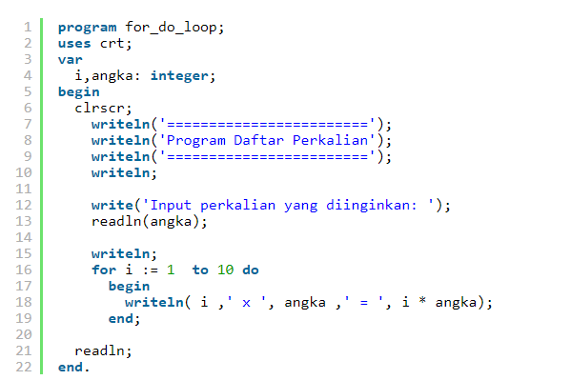

Slide 9
